Slide 1
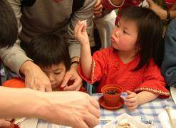
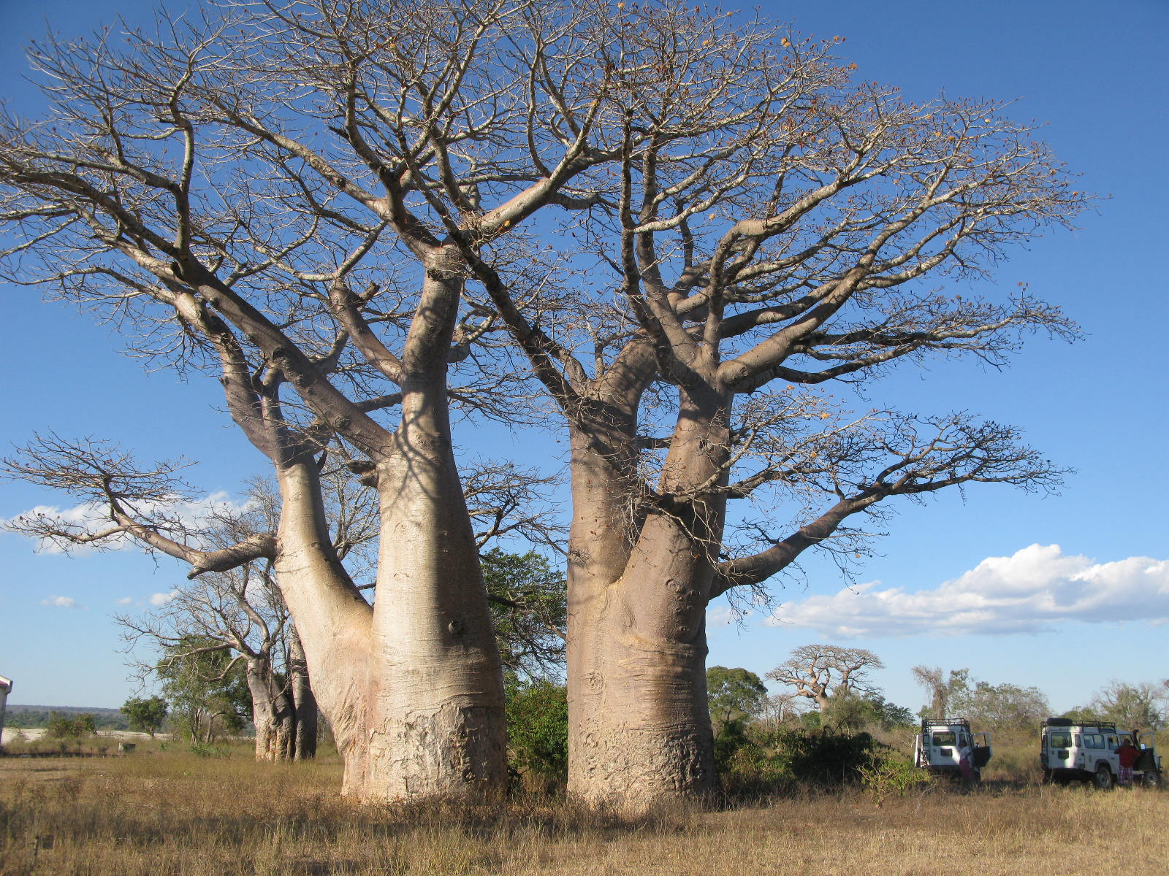
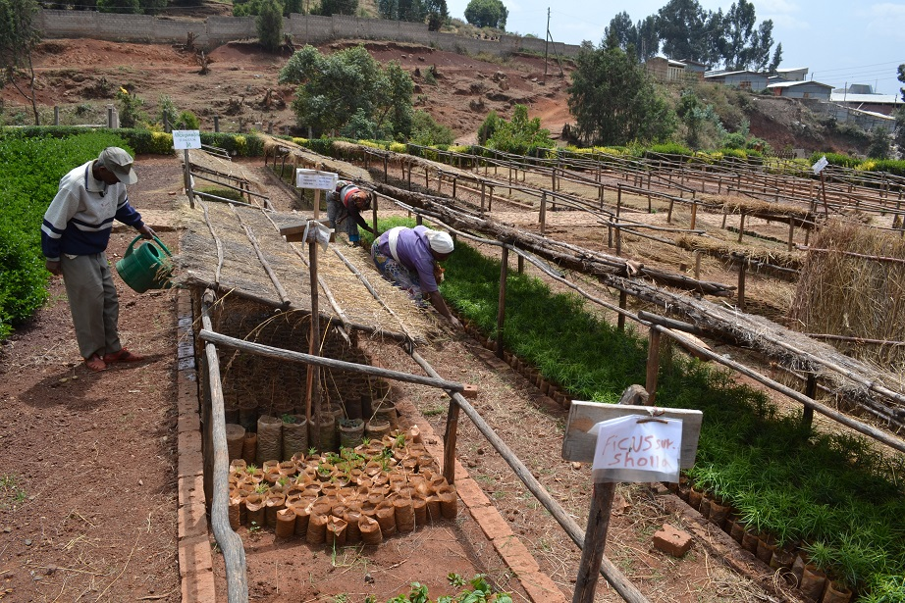

Module 3 : Articles clés du Protocole de Nagoya sur l'Accès aux ressources génétiques et le partage des avantages
People
Plants
Places
Science

Slide 2
Objectif (article 1)
Le Protocole de Nagoya vise à :
partager les avantages découlant de l'utilisation des ressources génétiques d'une manière juste et équitable, notamment grâce à un accès approprié aux ressources génétiques et à un transfert approprié des technologies pertinentes, compte tenu de tous les droits sur ces ressources et technologies, et grâce à un financement adéquat, contribuant ainsi à la conservation de la diversité biologique et à l'utilisation durable de ses éléments constitutifs

Slide 3
Analyse de l'objectif
Pour le décomposer en parties constitutives, l'objectif du Protocole de Nagoya est de : partager les avantages découlant de l'utilisation des ressources génétiques, dans le but de contribuer aux autres objectifs de la Convention sur la diversité biologique (CDB) – la conservation et l'utilisation durable de la diversité biologique.
La réalisation de cet objectif implique nécessairement un accès approprié aux ressources génétiques pour les « utilisateurs » ainsi qu'un transfert approprié des technologies pertinentes aux « fournisseurs ».
À cet égard, la reconnaissance de tous les droits sur les ressources génétiques et technologies doit être assurée.
En outre, des financements doivent être accordés de la part des secteurs public et privé par des moyens qui, à nouveau, sont « adéquats ».

Slide 4
Champ d'application (article 3)
Le Protocole de Nagoya s'applique aux :
Ressources génétiques qui entrent dans le champ d’application de l'article 15 de la CDB
Connaissances traditionnelles (CT) associées à ces ressources génétiques
Avantages découlant de l'utilisation des ressources génétiques et des CT associées

Slide 5
Champ d'application – Exclusions et exceptions
Le Protocole de Nagoya ne s'applique pas aux ressources génétiques d'origine humaine. De même, il n'est pas conçu pour s'appliquer aux marchandises – il s'attache à la recherche et au développement.
Du fait que le Protocole (comme la CDB) est basé sur les droits de souveraineté des pays, il ne s'applique pas clairement aux ressources génétiques dans ‘les zones ne relevant pas d'une juridiction nationale’ telles que la haute mer ; toutefois, des discussions sont en cours à ce sujet.
Il est prévu que le Protocole de Nagoya s’applique dans un esprit de complémentarité réciproque avec les autres instruments internationaux pertinents. Lorsqu’un instrument spécial sur l’APA s'applique et est conforme à la CDB, le Protocole ne s'applique pas à certaines ressources génétiques dans ces circonstances particulières, 'pour la ou les Partie(s) à cet instrument spécial en ce qui concerne la ressource génétique spécifique couverte par ledit instrument et pour les besoins de celui-ci'.
Par exemple, le Protocole ne couvre pas les ressources génétiques d'une espèce qui figure dans l'annexe 1 du Traité international sur les ressources phytogénétiques pour l’alimentation et l’agriculture, et ce toujours lorsqu'elles sont utilisées à ces fins spécifiques d'alimentation/de nourriture par un utilisateur issu d'une Partie au TIRPGAA.

Slide 6
Emploi des termes (article 2)
L'utilisation des ressources génétiques est définie comme telle : 'les activités de recherche et de développement sur la composition génétique et/ou biochimique de ressources génétiques, notamment par l’application de la biotechnologie'
La biotechnologie est définie comme telle : 'toute application technologique qui utilise des systèmes biologiques, la biodiversité, des organismes vivants, ou des dérivés de ceux-ci, pour réaliser ou modifier des produits ou des procédés à usage spécifique'
Un dérivé est défini comme tel : 'tout composé biochimique qui existe à l’état naturel résultant de l’expression génétique ou du métabolisme de ressources biologiques ou génétiques, même s’il ne contient pas d’unités fonctionnelles de l’hérédité'

Slide 7
Champ d'application – questions non résolues
Toutefois, plusieurs questions restent non résolues dans ces articles, telles que :
Qu'en est-il des ressources génétiques acquises avant le PN et/ou la CDB, mais utilisées après la mise en vigueur du PN ?
Il s'agit d'une question cruciale pour les jardins botaniques qui détiennent des collections historiques ex situ. Il reste à savoir comment cette zone d'incertitude sera traitée, mais il est probable que certains pays tenteront d'inclure une 'nouvelle utilisation' des ressources génétiques et des connaissances traditionnelles associées, qui ont fait l'objet d'un accès aux ressources génétiques avant le PN et/ou la CDB, dans leurs mesures législatives en matière d'accès aux ressources génétiques.
Quel travail réalisé par les jardins botaniques est couvert par la définition de ‘l'utilisation des ressources génétiques’ ?
Compte tenu des avancées scientifiques, la manière d'interpréter le concept 'd'unité fonctionnelle de l'hérédité' reste obscure, de même que le type d'activités réalisées par les jardins qui seront considérées comme une « utilisation des ressources génétiques », telle que définie dans l'article 2. Il est possible que l'attribution de codes-barres d'ADN, certaines activités de recherche dans les domaines de la taxonomie et de la phytochimie, ainsi que la reproduction sélective soient couvertes, alors que certaines études en matière de multiplication et d'écologie ne le soient pas.
Il est important pour les jardins de s'assurer qu'ils respectent les conditions et modalités fixées dans les mesures législatives en matière d'accès aux ressources génétiques des pays fournisseurs.

Slide 8
Accès aux ressources génétiques
(article 6)
Les Parties peuvent décider si un consentement préalable donné en connaissance de cause est nécessaire ou non pour donner un accès aux ressources génétiques sur leur territoire national.
Toutefois, si les Parties au Protocole décident que l’accès aux ressources génétiques est soumis au consentement, elles doivent observer les normes d'accès détaillées, stipulées dans l'article 6, et établir des mesures législatives relatives à l'APA qui :
assurent la sécurité et la clarté juridiques
prévoient une décision écrite d’une autorité nationale compétente, qui soit rendue sans engendrer de coûts excessifs, et dans un délai raisonnable
mettent à disposition des informations sur la manière de solliciter un consentement préalable en connaissance de cause
établissent des critères pour l’obtention du consentement préalable en connaissance de cause ou l’accord et la participation des communautés autochtones et locales
prévoient la délivrance d’un permis ou d’un document équivalent attestant de l’adoption de la décision d’accorder le consentement préalable en connaissance de cause et de la conclusion de conditions convenues d’un commun accord

Slide 9
Accès simplifié pour la recherche non commerciale (article 8)
Le Protocole de Nagoya prend une mesure importante dans l'article 8(a) : il stipule que chaque Partie doit créer des conditions propres à promouvoir et encourager la recherche qui contribue à la conservation de la diversité biologique et à son utilisation durable, notamment par des mesures simplifiées d’accès pour la recherche à des fins non commerciales, compte tenu de la nécessité de prendre en considération le changement d’intention quant aux objectifs de cette recherche.
Cet article correspond à une avancée très positive pour les jardins botaniques, dont le travail est essentiel pour favoriser la conservation de la diversité biologique et son utilisation durable.
Toutefois, l'introduction de mesures simplifiées d'accès aux ressources génétiques implique que les jardins botaniques doivent avoir mis en place des mesures pour gérer tout 'changement d'intention' quant à la recherche à des fins non commerciales converties à des fins commerciales.

Slide 10
Partage des avantages (article 5)
Conformément au Protocole de Nagoya, les avantages découlant de l’utilisation des ressources génétiques et des applications et de la commercialisation subséquentes sont partagés :
d'une manière juste et équitable avec la Partie qui fournit lesdites ressources (le pays où les plantes sont obtenues)
selon des conditions convenues d’un commun accord
et, selon qu’il convient, avec les communautés autochtones et locales
Il peut s'agir d'avantages monétaires et non monétaires (une liste de certains avantages possibles est présentée dans l'une des annexes du PN).

Slide 11
Mécanisme multilatéral mondial de partage des avantages (article 10)
Il a également été demandé aux Parties de considérer la nécessité et les modalités (comment il fonctionnerait) d’un mécanisme multilatéral mondial de partage des avantages.
Les discussions n'ont pas encore démarré, toutefois ce type de mécanisme pourrait impliquer le regroupement d'avantages financiers en vue d'une répartition plus large. Ce modèle de financement pourrait permettre le partage des avantages découlant de l'utilisation des ressources génétiques et des CT associées aux ressources génétiques qui se trouvent dans des situations transfrontières, ou pour lesquelles il n’est pas possible d’obtenir le consentement préalable donné en connaissance de cause.
En fonction de la voie dans laquelle s'engagent les discussions, cet article pourrait être très pertinent pour les jardins botaniques et d'autres collections ex situ qui détiennent ce type de matériel.

Slide 12
Respect de la législation ou des exigences (articles 15, 16 et 17)
Le respect de la législation ou des exigences par les utilisateurs des ressources génétiques est au cœur du Protocole de Nagoya. Les Parties au Protocole doivent prendre des mesures au niveau national :
pour garantir que l’accès aux ressources génétiques et aux connaissances traditionnelles associées aux ressources génétiques utilisées sous sa juridiction soit conforme à la législation
pour traiter des situations de non-respect des mesures
pour surveiller l’utilisation des ressources génétiques par la désignation d’un ou plusieurs points de contrôle afin de recueillir ou recevoir les informations concernant le CPCC, les CCCA, la source de la ressource génétique et/ou l’utilisation des ressources génétiques

Slide 13
Surveillance de l'utilisation des ressources génétiques : points de contrôle et certificats
Les points de contrôle donnent des renseignements aux autorités nationales compétentes, à la Partie qui donne le CPCC et au Centre d’échange sur l’APA, selon qu’il convient. Les Parties décident des points de contrôle qu'il convient d'établir.
Un certificat ou un document équivalent délivré, conformément à l'article 6 relatif à l'accès aux ressources génétiques, par les Parties exigeant un CPCC, prouve que l’accès à la ressource génétique dont il traite a fait l’objet d’un CPCC et que des CCCA ont été établies conformément aux dispositions de la Partie accordant le CPCC.
Ce permis constitue un ‘certificat de conformité reconnu à l’échelle internationale’ et peut être utilisé aux points de contrôle. Le certificat contient au minimum les renseignements suivants : l’autorité de délivrance ; la date de délivrance ; le fournisseur ; la personne ou entité à laquelle le CPCC a été donné ; le sujet auquel se rapporte le certificat ; une confirmation que le CPCC a été obtenu et que des CCCA ont été établies ; l’utilisation à des fins commerciales et/ou non commerciales.
Ce flux d'informations est essentiel afin de garantir que l'accès aux ressources génétiques et leur utilisation sont conformes au CPCC et aux CCCA du pays fournisseur.

Slide 14
Connaissances traditionnelles associées aux ressources génétiques
L'accès aux connaissances traditionnelles associées aux ressources génétiques doit être soumis au consentement préalable donné en connaissance de cause ou à l'accord et à la participation des communautés autochtones et locales (CAL) qui détiennent des connaissances traditionnelles (CT) associées aux ressources génétiques :
Chaque Partie prend des mesures pour que les avantages soient partagés d'une manière juste et équitable avec les CAL qui détiennent les connaissances traditionnelles associées aux ressources génétiques
Les Parties (au Protocole) tiennent compte du droit coutumier des CAL et de leurs protocoles
Avec la participation des CAL, les Parties établissent des mécanismes pour informer les utilisateurs potentiels
Les Parties s’efforcent d’appuyer l’élaboration par les CAL de protocoles, de conditions minimales pour la négociation de CCCA, de clauses contractuelles types pour le partage des avantages
Les Parties ne limitent pas l’utilisation coutumière ou l’échange de ressources génétiques et de CT associées au sein des CAL et entre les CAL
Les Parties doivent traiter les situations de non-respect des mesures concernant l'accès aux CT associées aux ressources génétiques et le partage des avantages qui en découlent

Slide 15
Clauses contractuelles types et codes de conduite (articles 19 et 20)
Le Protocole de Nagoya reconnaît que différents utilisateurs de ressources génétiques (par ex. les jardins botaniques) peuvent aborder l'accès aux ressources génétiques et leur utilisation, ainsi que le partage des avantages qui en découlent, de manières très distinctes.
Il encourage l’élaboration, la mise à jour et l’utilisation de clauses contractuelles types sectorielles et intersectorielles, et de codes de conduite volontaires, de lignes directrices et bonnes pratiques et/ou normes.
L'organe directeur du Protocole de Nagoya – la Conférence des Parties siégeant en tant que Réunion des Parties au Protocole de Nagoya – examine périodiquement l’utilisation de ces mesures, et envisage l’adoption de codes de conduite, lignes directrices et bonnes pratiques et/ou normes spécifiques.
Ces articles représentent une bonne opportunité pour que les jardins botaniques établissent des clauses types et des normes réalistes et utilisables qui s'appliquent à leur secteur.
Le module 6 présente davantage de détails concernant les accords types et les codes de conduite.

Slide 16
Sources d'informations (articles 13, 14 et 17)
Le Protocole prévoit plusieurs sources d'informations et autorités en matière d'APA, aux niveaux national et international.
Au niveau national, chaque Partie désigne :
un point focal national pour l'APA, pour mettre à disposition des informations sur les procédures d’obtention du CPCC, les mesures législatives nationales en matière d'accès aux ressources génétiques, les autorités nationales, les communautés autochtones et locales et les parties prenantes
une ou plusieurs autorités nationales compétentes, chargées d’accorder l’accès ou de délivrer une preuve que les conditions d’accès ont été respectées, et d'apporter des conseils sur les procédures d’obtention du CPCC et de conclusion des CCCA
un ou plusieurs points de contrôle pour recueillir et recevoir les informations des utilisateurs concernant le CPCC, les CCCA et l’utilisation des ressources génétiques

Slide 17
Le Centre d'échange sur l'APA (article 14)
Au niveau international, le Centre d'échange sur l'APA, qui dépend du Secrétariat de la CDB, fournit et partage les informations concernant les mesures nationales en matière d’APA et les autorités nationales compétentes, les certificats de conformité reconnus à l’échelle internationale et d'autres mesures relatives à l'APA, telles que les codes de conduite et les accords types.
Chaque Partie communique au Centre d’échange sur l’APA toute information qu’elle est tenue de fournir en vertu du Protocole.
À ce titre, le Centre d'échange sur l'APA est essentiel à la mise en application du PN : il correspond à la source majeure d'informations et de sécurité juridiques, et joue un rôle crucial dans la surveillance de l'utilisation des ressources génétiques.

Slide 18
Fin du module Trois
(Explication des articles clés du Protocole de Nagoya)
Et si vous tentiez le questionnaire rapide ?
Ensuite, veuillez passer au module Quatre
(Mise en application pratique pour les jardins botaniques)

